Slide 1
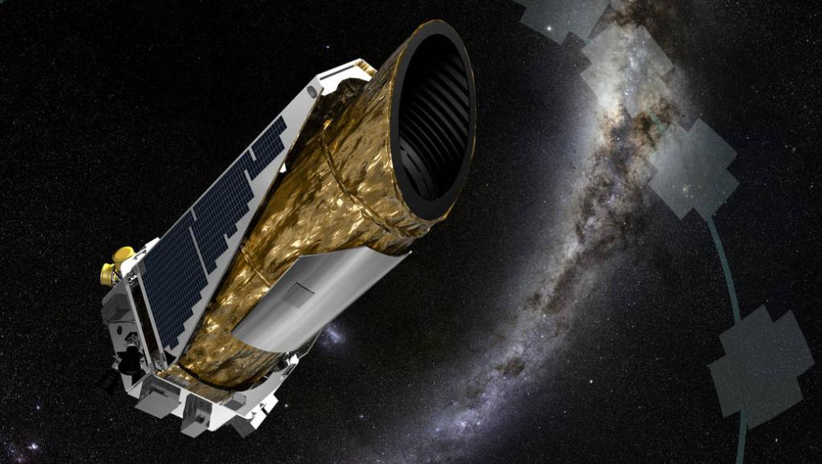
第五章 天文望远镜

Slide 2
1.地球大气的观测窗口
2.天文光学望远镜系统
3.天文光学望远镜
4.射电望远镜
5.空间望远镜和空间探测器
实验：小型天文望远镜的使用

Slide 3
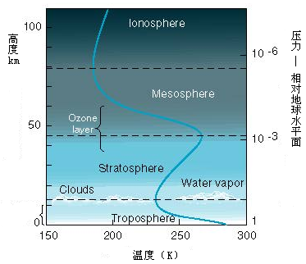
§5.1 地球大气的观测窗口 天体发出的电磁辐射不是所有的辐射都能到达地面，因为地球被一层厚达1000多千米的大气包围着, 可挡住太阳的短波辐射；免遭大多小行星和彗星的撞击，然而它也像一个“屏障”阻碍着某些电磁辐射的通过。
地球大气在100km高度以内，从对流层到电离层的温度、压力随地球高度的变化。
中间层以下称中性大气,主要由多种气体分子和悬浮微粒组成。
臭氧层可阻挡X射线和γ射线
电离层
中间层
臭氧层
平流层
对流层

Slide 4
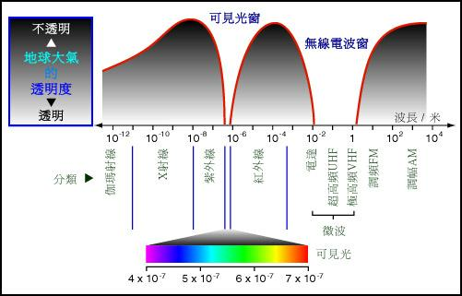

Slide 5
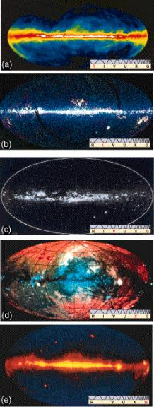
空间天文的发展，使我们破“窗”而出，到大气外去进行全波段的天文观测。
The Milky Way Galaxy, as it appears (from top to bottom) at
(a) radio, (b) infrared,
(c) visible, (d) X-ray, and
(e) gamma-ray wavelengths.
Each frame is a panoramic(全景) view covering the entire sky. The center of our Galaxy, which lies in the direction of the constellation Sagittarius, is at the center of each map.

Slide 6
§5.2 天文光学观测仪器系统
天文观测是通过天文观测仪器系统来接收天体的信息--电磁辐射的。
一个完整的天文光学观测仪器系统包括：
望远镜：收集天体的辐射
辐射分析仪：根据研究目的，对天体辐射先进行必要的处理，如摄谱仪，滤光片，偏振计等；
辐射探测器：常用的辐射探测器除了眼睛以外有照相底片、光电倍增管、电荷耦合器件(CCD)等。
计算机：控制以上三种设备，实时处理和分析观测资料；

Slide 7
望远镜按各波段天体辐射的范围可分为:
光学望远镜
射电望远镜
空间探测望远镜

Slide 8
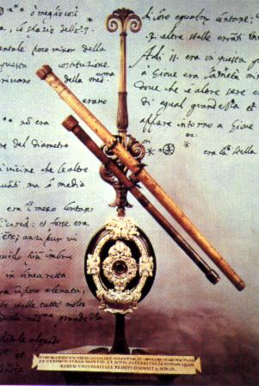
§5.3 天文光学望远镜
1608年，荷兰眼镜商利波尔希偶然发现用两块镜片可以看清远处的景物，受此启发，制造了人类历史上第一架望远镜。
1609年意大利天文学家伽利略首次将自制的口径4.4cm望远镜指向天空。观测到月球表面的环形山和“月海”，还发现银河是由无数恒星组成并发现木星周围有4颗卫星、土星光环等。

Slide 9
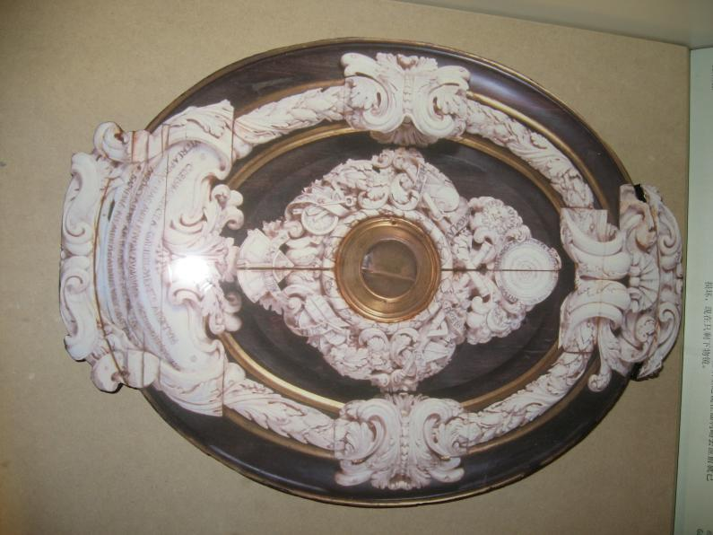
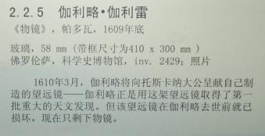

Slide 10
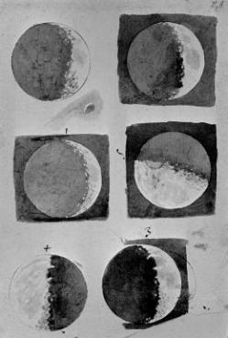
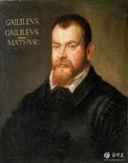
伽利略绘制的月球图片

Slide 11
一、天文光学望远镜的性能指标
评价一架望远镜的好坏首先要看望远镜的光学性能，
然后看它的机械性能的指向精度和跟踪精度是否优良。
望远镜的光学性能指标，主要有六个参量:
望远镜有效口径
相对口径(光力)
视场
目视望远镜的放大率(照相望远镜为底片比例尺)
贯穿本领(能观测的极限星等)
分辨本领

Slide 12
1. 有效口径(D)：
有效口径即望远镜的通光直径。口径越大，其接受到的光流量越多，就能收集更多的辐射，聚光本领就越大，也就能观测到更暗弱的天体，因此它反映了望远镜观测天体的能力。

Slide 13
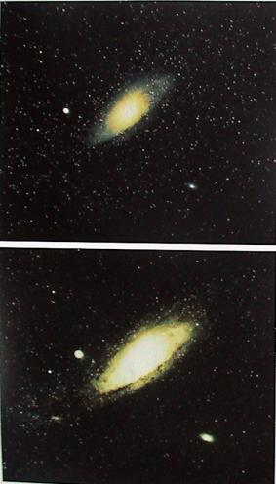
此两幅照片曝光时间相同，但下面的照片所用望远镜的口径大两倍。

Slide 14
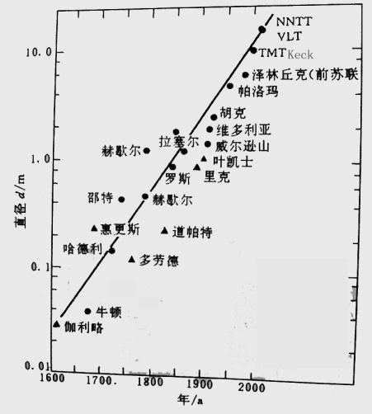
光学望远镜口径加大的历史进程

Slide 15
很长时期制造巨型望远镜与使它在观测过程中不变形的高精技术是一大难关。90年代初,主动光学技术(即利用控制镜面的支撑装置使镜面改正重力弯沉及温度变化引起的镜子的形变)和自适应光学技术(利用附属设备监视大气湍流的变化自动调整以补偿大气湍流的影响)和大镜面的拚镶等先进技术的发展，突破了对光学镜面口径限制。

Slide 16
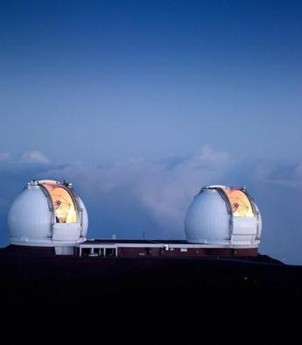
凯克望远镜(Keck I & II)
凯克望远镜坐落于夏威夷莫纳克亚山顶，海拔4200米，凯克I & II是两个完全一样的望远镜，它们分别是由36块镜面六角形组件构成，整体镜面直径为10米，每块镜面口径均为1.8米，而厚度仅为10厘米，1993年，凯克I望远镜投入科学观测，1996年凯克II望远镜投入使用。

Slide 17
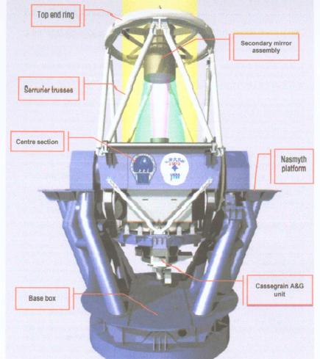
云南丽江高美古站 2.4米望远镜
通光口径: 2.4 m
焦比: 主镜 F/2.5，系统 F/8

Slide 18
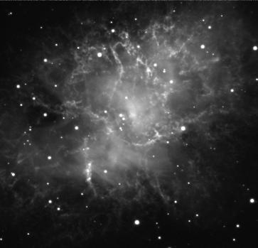
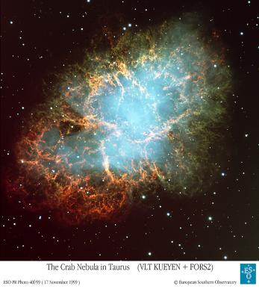
蟹状星云图像
左图为2.4米望远镜2009-03-14UT12:30:55拍摄
右图为VLT（口径8米）的三色合成图像

Slide 19
2. 光力 (A)：
望远镜的光力也叫相对口径，即口径D 和焦距F之比，称为光力, A=D/F 。A的倒数叫焦比(F/D)。例如东北师大物理楼望远镜的口径D=31cm,焦距F=3m,焦比为：F=10,则其光力 A=1/10
望远镜若有大的光力对观测有一定视面的天体如太阳、月亮、行星、彗星、星系和星云等是有利的，因为有视面天体像的亮度与望远镜的口径平方(面积 )成正比，与望远镜的焦距的平方成反比，即与A² 成正比。
相反，对于恒星的研究，望远镜的口径大、光力小（加大焦距，减弱背景光的亮度），才能观测到更暗弱的星。

Slide 20
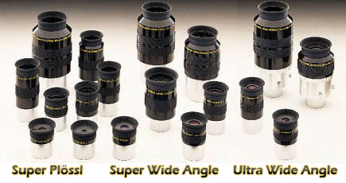
3. 放大率与底片比例尺：
一架望远镜的放大率等于物镜的焦距F1与目镜的焦距F2之比，即 G = F1 / F2
一个望远镜物镜可以配好几个目镜，就可以获得不同的放大率，显然采用短焦距的目镜就可以获得较大的放大率。若目镜的焦距为4毫米,用它配在焦距800 mm 的物镜后，就可获得200倍的放大率。若用显微目镜，可获得上千倍的放大率，但这样并不好，小望远镜用过大的放大率，天体变得很暗，而且由于光的衍射效应，其像变得模糊。

Slide 21
照像望远镜在焦面获得天体的像，像平面上1毫米对应天空有多大角直径(角秒)，叫做“底片比例尺”，采用 ″/mm为单位。
若用探测器代替目镜直接成像，则放大率将没有意义，取而代之的是底片比例尺。
ω
ω
l
F
对于焦距为F（单位为mm）的望远镜，其焦面上的线尺寸l与对应的天空张角ω之间的关系为：l = F tgω, 当ω较小时，有 l ≈ F ω。
由：1弧度= 206265” ， 则底片比例尺写为:
α= ω/ l = 1/F(弧度/mm)=206265 /F (″/mm)
式中F为物镜的焦距,以毫米为单位。
Notes:
ωω

Slide 22
4.视场(ω) 望远镜的成像良好区域所对应的天空角直径的范围叫望远镜的视场，用角度(ω°)表示。望远镜系统若像差大，视场边上的像就很差，成像的良好区小，自然视场就小。
ω'为目镜对应的角直径，称为目镜视场，
G为放大率。
不同的目镜有不同的ω'

Slide 23
5.贯穿本领：
通过望远镜能看的最暗的星等为望远镜的贯穿本领(极限星等)。它反映了望远镜观测天体的能力。
对于望远镜目视极限星等，根据人眼极限星等约为6.5等,有下列经验公式： m=6.5+5lg D/d+2.5lg k
(d=6mm, k=0.6)
则有： m =2.1+5log D(mm)
物理楼望远镜 D=310mm, m= 2.1+5log310≈15(理论)
对于照相观测或用电藕合器件CCD观测，由于有累积效应，在一定的时间范围内露光时间越长就能观测到越暗的星，望远镜的贯穿本领也越高。

Slide 24
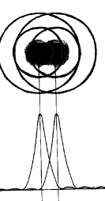
根据光的衍射原理，分辨角由如下公式确定， δ= 1.22λ/D 或 δ″= 0.25λ(μm)/D(m) 式中D为望远镜的口径；λ为入射光的波长。若分辨角δ用角秒为单位(1弧度=206265″)，用目视望远镜最敏感的波长λ=555nm代入，则有：δ″= 140″ / D(mm)
6.分辨本领：
望远镜的分辨本领是望远镜能分辨天体细节的能力，是望远镜很重要的性能指标。望远镜的分辨本领由望远镜能够分辨天体上的最小角度(分辨角)来衡量。
分辨角：两天体的像刚刚能被分开时，它们所对应的天球上两点的角距离。

Slide 25
物理楼望远镜D=310mm, 则 δ″= 140″/310=0.45″(理论值) 兴隆2.16m望远镜D=2160mm, δ″= 140″/2160=0.06″(理论值) 由于地球大气存在湍流影响加上望远镜的光学镜面会有像差， 所以实际的分辨本领远低于理论值。
在良好的天文台址条件下,望远镜的口径越大,分辨本领越高,越能分辨天体的更细结构，则能观测更暗、更多的天体。

Slide 26
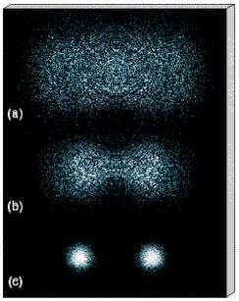
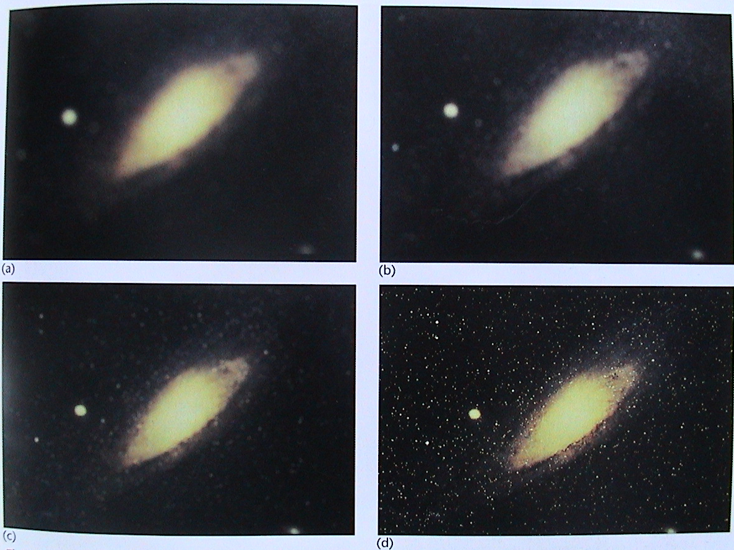
Detail becomes clearer in the Andromeda Galaxy(M31) as the angular resolution is improved some 600 times, from (a) 10', to (b) 1', (c) 5", and (d) 1".
Two comparably bright light sources become progressively clearer when viewed at finer and finer angular resolution.

Slide 27
二、天文光学望远镜的类型
光学望远镜可按光学部分和机械装置来分类。
光学部分主要的是望远镜的物镜和目镜。物镜是最核心器件，它的光学性能好坏对于天文观测来讲是致关重要的。它起着聚集光量的作用，显示着探测天体的威力。

Slide 28
折射望远镜：
利用光线通过凸透镜（物镜）的折射聚光形成光路。
反射望远镜：
利用曲面反射镜聚（物镜）光形成光路。
折反射望远镜：
用球面反射镜为聚光主镜（物镜），在主镜前加一特殊形状的改正透镜， 用来改进球面镜的成象条件。

Slide 29
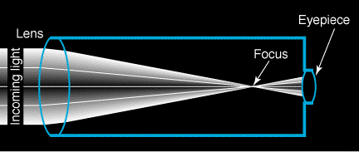
1、折射望远镜
用透镜作物镜的望远镜
物镜、目镜由不同折射率的光学玻璃复合成的。

Slide 30


1）伽利略式：正像，视场小，不能安装叉丝。
2）开普勒式：视场大，便于安叉丝，反像。
伽利略望远镜光路图
开普勒望远镜光路图

Slide 31
折射望远镜的成像质量比反射望远镜好，视场较大，使用方便，易于维护，中小型天文望远镜及许多专用仪器多采用折射系统。
折射望远镜适合于测定恒星的位置、运动等以及作为导星系统用。
目前由于大口径的光学玻璃易受温度、压力影响而变形，而且玻璃对紫外光吸收很严重，因此，19世纪制造的叶凯士(Yerkes)天文台口径 1016毫米的折射望远镜（A=1/19.4）成了最大的绝代折射望远镜。在现代设计新型下一代望远镜时已不再考虑折射望远镜系统。

Slide 32
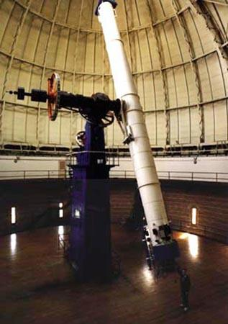
1897年制造的1.02米（美国叶凯士天文台）的折射镜仍是世界之最。
Notes:
The largest refractor telescope built is the one at Yerkes Observatory，installed in 1897. It has an objective 1.02 meters (40 inches) across at one end of a 19.2-meter (63 feet) tube.

Slide 33
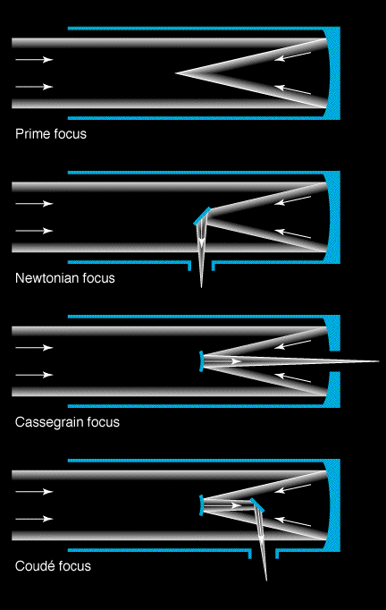
主焦点式：反射镜为抛物面
2、反射望远镜
用曲面镜作物镜的望远镜
牛顿式：反射镜为球面镜
卡塞格林式抛物面、凸的双曲面镜。
库德折轴式
Notes:
Newtonian telescope is a particularly popular design for smaller reflecting telescopes, such as those used by amateur astronomers.
Astronomers may choose to work on a rear platform where they can use equipment, such as a spectroscope, that is too heavy to hoist to the prime focus. In this case, light reflected by the primary mirror toward the prime focus is intercepted by a smaller secondary mirror, which reflects it back down through a small hole at the center of the primary mirror. This arrangement is known as a Cassegrain telescope (after Guillaume Cassegrain, a French lensmaker).
A third, much smaller, mirror then reflects the light into an environmentally controlled laboratory. Known as the coudé room (from the French word for "bent"), this laboratory is separate from the telescope itself, enabling astronomers to use very heavy and finely tuned equipment that could not possibly be lifted to either the prime focus or the Cassegrain focus. The light path to the coudé room lies along the axis of the telescope's mount—that is, the axis around which the telescope rotates as it tracks objects across the sky—so that the light path does not change as the telescope moves.

Slide 34
对制造反射镜的材料只要求膨胀系数较小、应力小和便于磨制。磨好的反射镜一般在表面镀一层铝膜，铝膜在200-900nm波段范围的反射率都大于80%，因而除光学波段外，反射望远镜还适于对近红外和近紫外波段进行研究。
反射望远镜的相对口径可以做得较大，主焦点式反射望远镜的相对口径约为1/5-1/2.5，甚至更大，加上主镜只有一个表面需要加工，这就大大降低了造价和制造的困难，因此目前大口径的光学望远镜全部是反射望远镜。

Slide 35
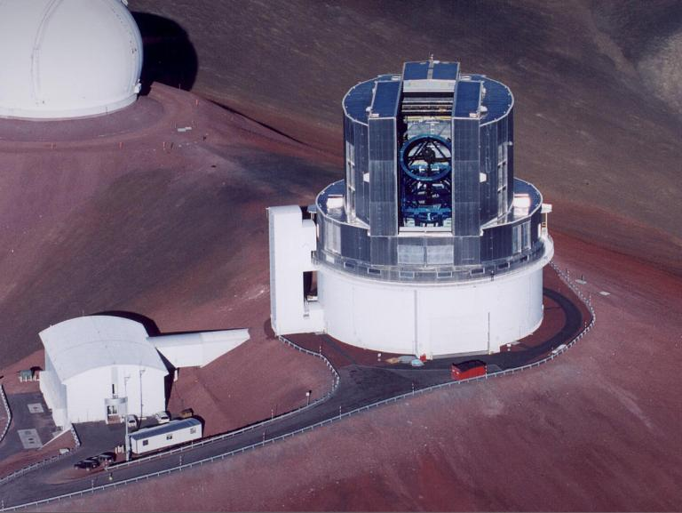
日本的8.2m昴星团(Subaru)望远镜

Slide 36
3、折反望远镜
由折射镜和反射镜组成的天文望远镜
1）施密特式：
球面反射镜+复杂的折射改正透镜。
2）马克苏托夫式：
球面反射镜+弯月形折射改正透镜。
为了使视场边缘的星象没有渐晕，一般反射镜为改正镜口径的1.5倍。

Slide 37
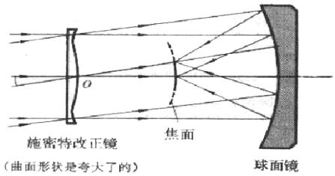
施密特望远镜是折反射系统，系统中的主镜为一个球面反射镜，在球心处，物镜的前面还配置了一个改正透镜，用以改正反射镜的像差。这种系统是一个可以得到大视场的优质成像系统。一般施密特望远镜有效视场可达5度。

Slide 38
它的特点是相对口径很大(甚至可大于1)，光力强，同样口径下，比其它望远镜的视场大，像质优良，一般施密特望远镜有效视场可达5度。适于巡天摄影和观测星云、彗星、流星等天体。小型目视望远镜若采用折反射卡塞格林系统，镜筒可非常短小。
世界上几乎所有的全天照像星图都是施密特望远镜完成的。世界上最大的施密特望远镜是卡尔·施瓦茨希尔德天文台1340/2000望远镜，LAMOST也属于这种。

Slide 39
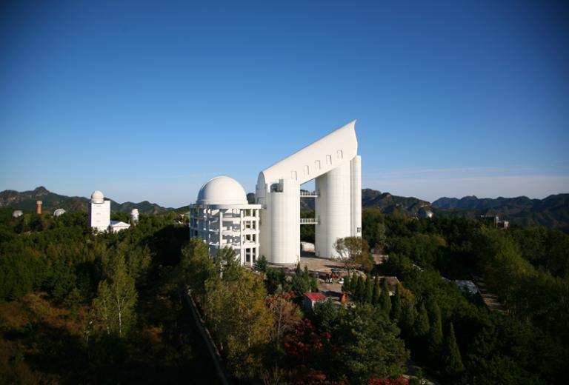
LAMOST（郭守敬望远镜）

Slide 40
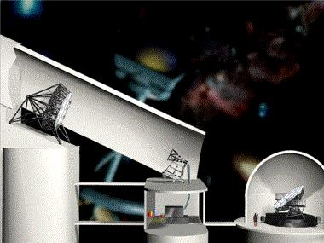
LAMOST望远镜示意图
球面主镜M_{B}
定天、改正镜M_{A}
焦面
光纤
光谱仪
国家重大科学工程项目大天区面积多目标光纤光谱天文望远镜（LAMOST）

Slide 41
§5.4 射电望远镜
国际上大型射电望远镜
美国Arecibo 305米射电望远镜
德国Bonn 100米射电望远镜
英国Jodrell Bank76米射电望远镜

Slide 42
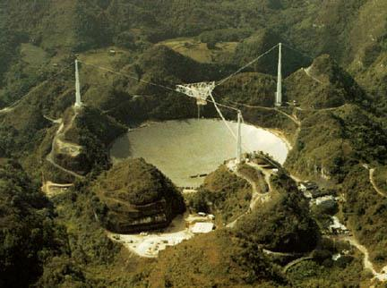
美国Arecibo 305米射电望远镜

Slide 43
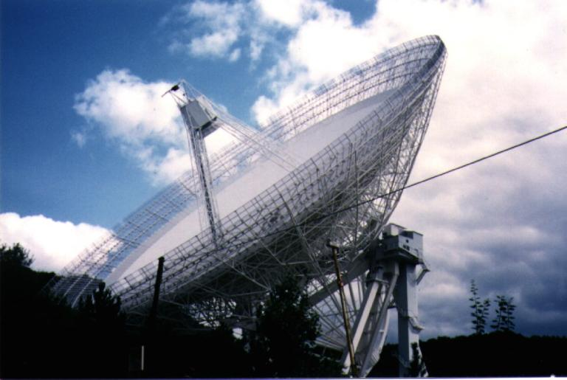
德国Bonn 100米射电望远镜

Slide 44
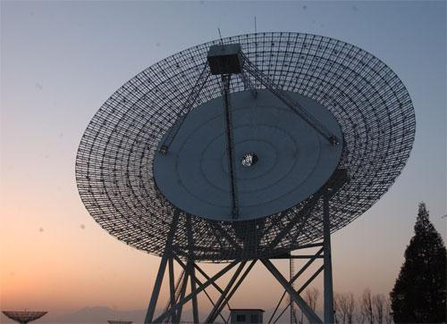
国家天文台密云站为绕月探测工程建设的
目前国内口径最大（50米）的数据接收天线

Slide 45
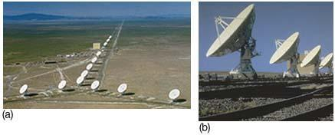
VLA甚大阵27面30公里

Slide 46
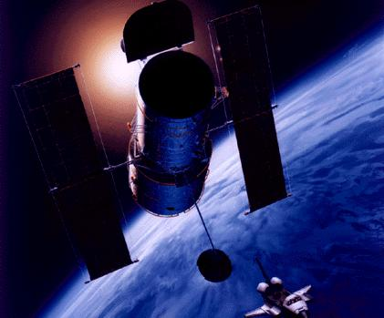
哈勃空间望远镜：1990年4月25日由航天飞机发现者号送入太空。望远镜口径2.4米,总重12.5吨,研制历时13年,耗资21亿美元,空间轨道高度600公里。
§5.5 空间望远镜和空间探测器

Slide 47
空间探测器是用来探测电磁辐射的望远镜。
包括红外线，紫外线，X射线，γ射线（γ射线暴）天文卫星。

Slide 48
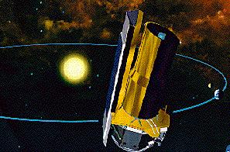
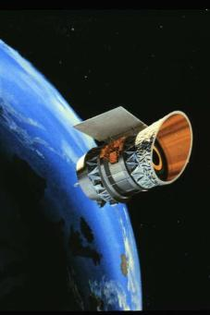
IRAS (Infrared Astronomy Satellite) 红外天文卫星
SIRTF (Space Infrared Telescope Facility)

Slide 49
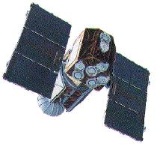
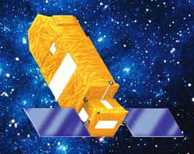
EUVE (Extreme Ultraviolet Explorer远紫外探测器) and FUSE (Far Ultraviolet Spectroscopic Explorer远紫外分光探测器)

Slide 50
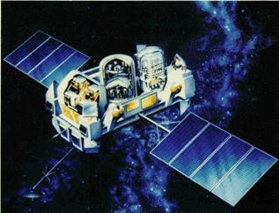
CGRO (Compton Gamma Ray Observatory) γ射线天文台

Slide 51
未来世界大望远镜
CELT 加州超大望远镜 30米 美 里克天文台
GSMT 巨型拼嵌望远镜 30米 美 麦克唐纳
ELT 超大望远镜 50米 瑞典 伦德天文台
MAXAT 极大口径望远镜 50米 美 国立天文台
OWL 超凡望远镜 100米 欧南台
FAST 射电望远镜 500米 中国贵州
1KM 射电望远镜 多国

Slide 52
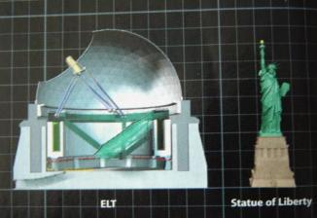
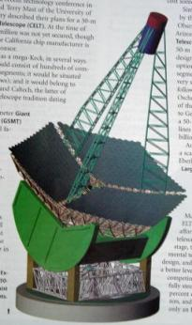
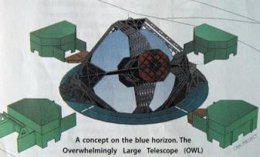
ELT(30m)
GSMT(30m)
OWL(100m)

Slide 53
小型天文望远镜使用

